Slide 1
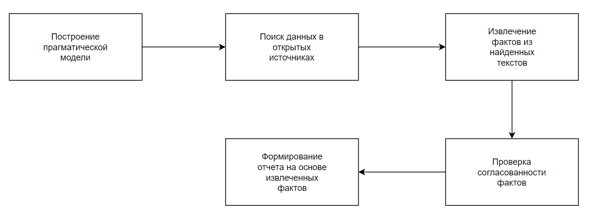
ПАЙПЛАЙН РЕШЕНИЯ
01

Slide 2
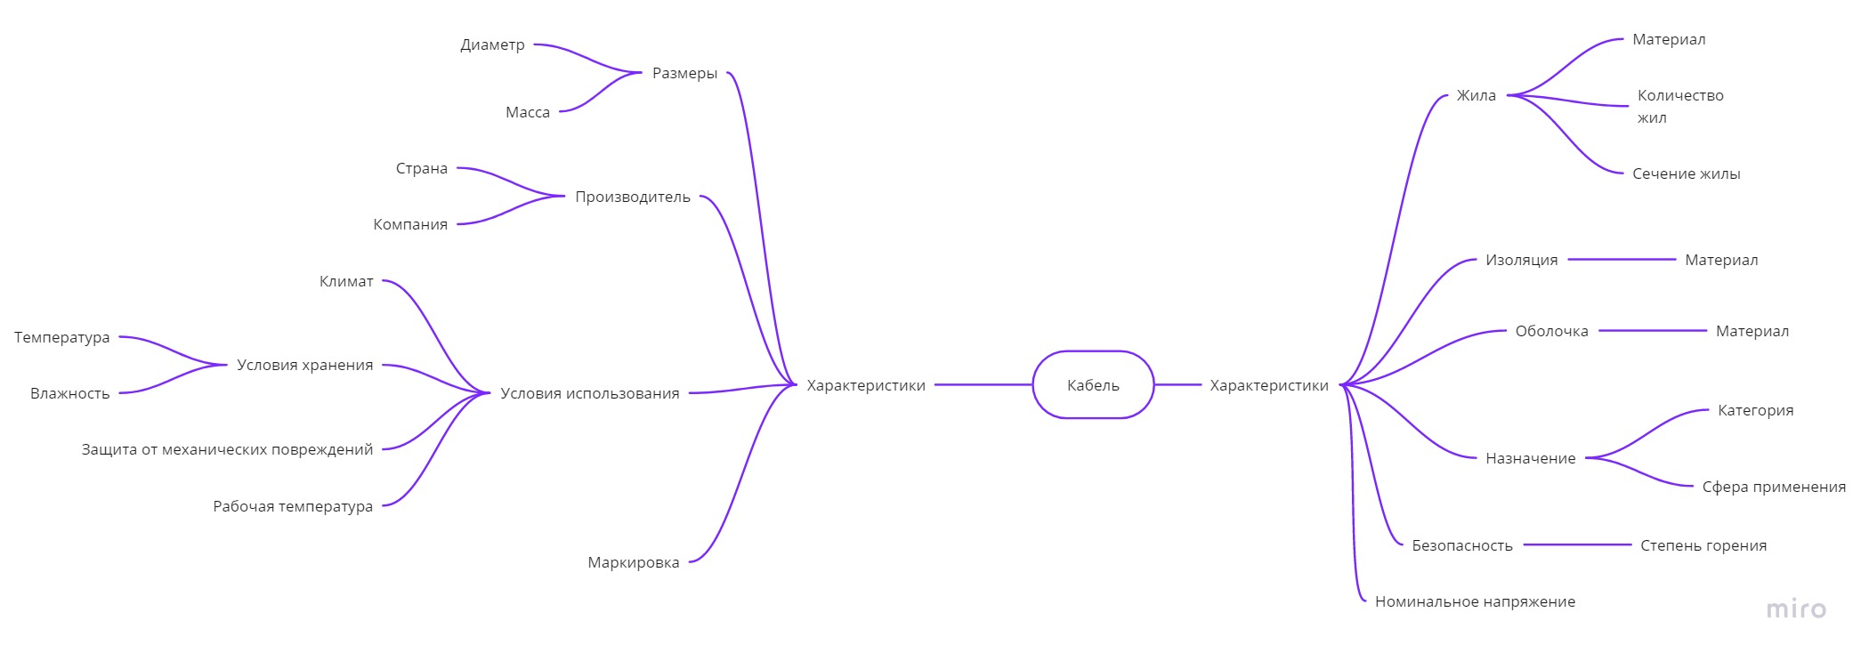
ПРИМЕР ПРАГМАТИЧЕСКОЙ МОДЕЛИ
Источники: ГОСТ 15845-80 Изделия кабельные. Термины и определения; ОКП (общероссийский классификатор продукции)
02

Slide 3
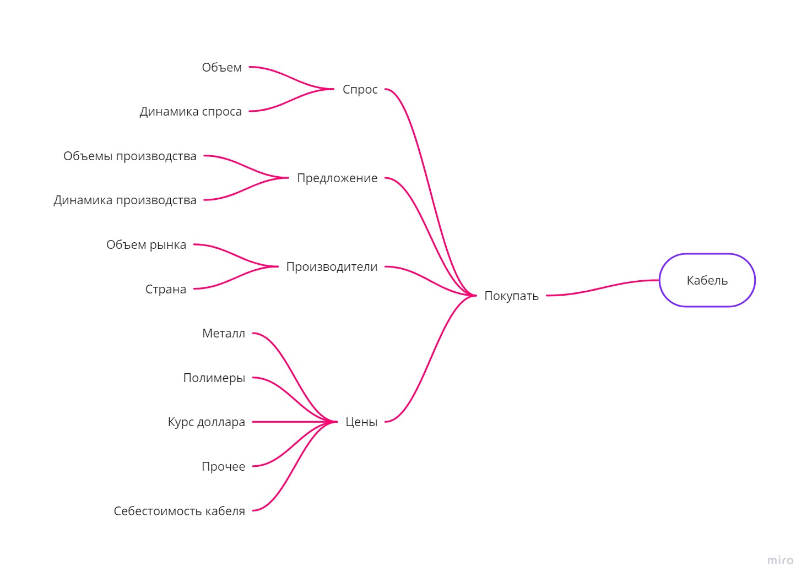
ПРИМЕР ПРАГМАТИЧЕСКОЙ МОДЕЛИ
Рынок кабельно-проводниковой продукции
https://www.elec.ru/publications/analitika-rynka/6591/
03

Slide 4
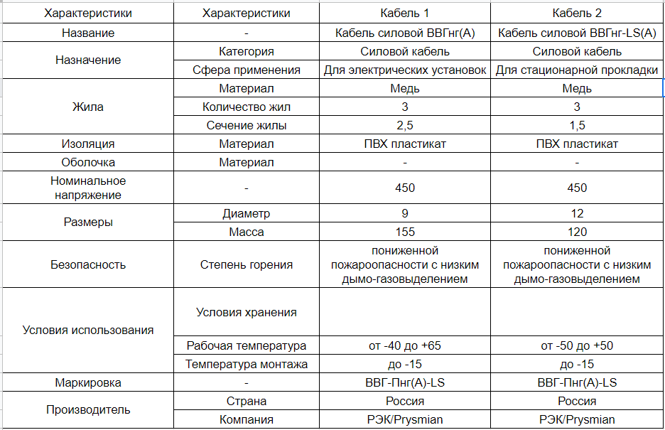
ПРИМЕР ОТЧЕТА
04

